Slide 1
TOÁN 4
Tập 1
Tuần 7
Bài 21: Hai đường thẳng vuông góc. Vẽ hai đường thẳng vuông góc - Tiết 2

Slide 2
Ấn để đến trang sách

Slide 3
non
Ong
học
việc

Slide 4
Câu 1: Góc vuông có số đo bằng
A. 90°.
B. 30°.
C. 180°.
D. 100°.
Notes:
Hướng dẫn GV click vào bông hoa tương ứng để chọn đáp án đúng.

Slide 5
Câu 2: Hai đường thằng vuông góc với nhau tạo thành
A. 1 góc vuông.
B. 2 góc vuông.
C. 3 góc vuông.
D. 4 góc vuông.
Notes:
Hướng dẫn GV click vào bông hoa tương ứng để chọn đáp án đúng.

Slide 6
Ấn để đến trang sách

Slide 7
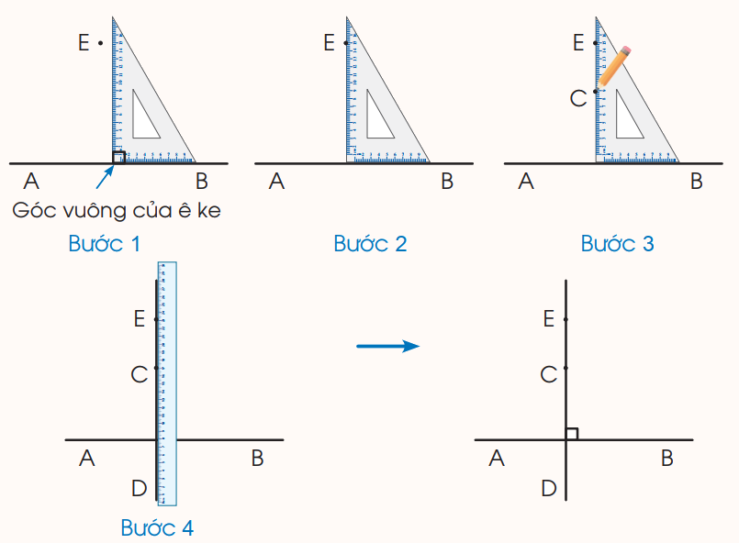
Vẽ hai đường thẳng vuông góc
Vẽ đường thẳng CD đi qua điểm E (điểm E không nằm trên đường thẳng AB) và vuông góc với đường thẳng AB.

Slide 8
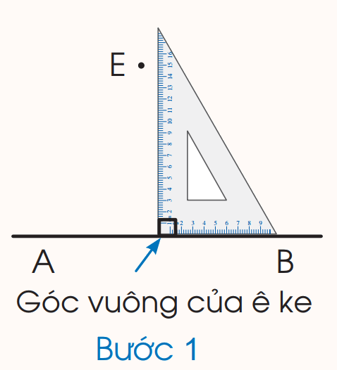
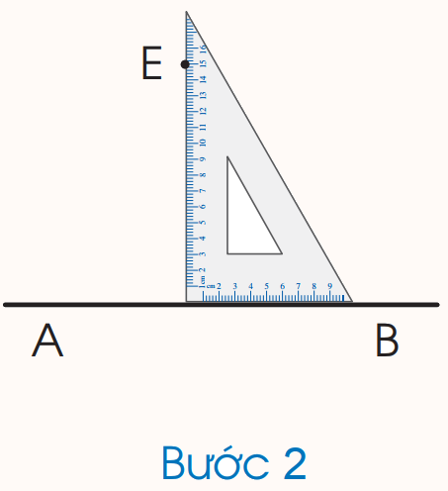
Bước 1: Đặt ê ke sao cho một cạnh của ê ke nằm trên đường thẳng AB.
Bước 2: Dịch chuyển ê ke trên đường thẳng AB đến vị trí điểm E.

Slide 9
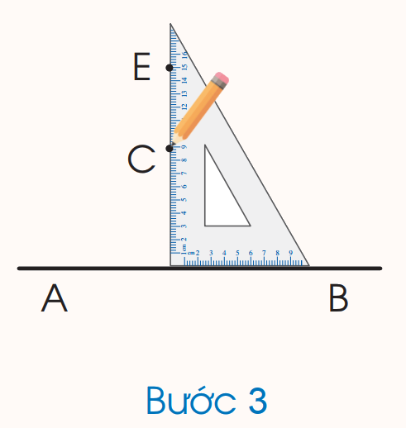
Bước 3: Chọn điểm C trên cạnh còn lại của ê ke.

Slide 10
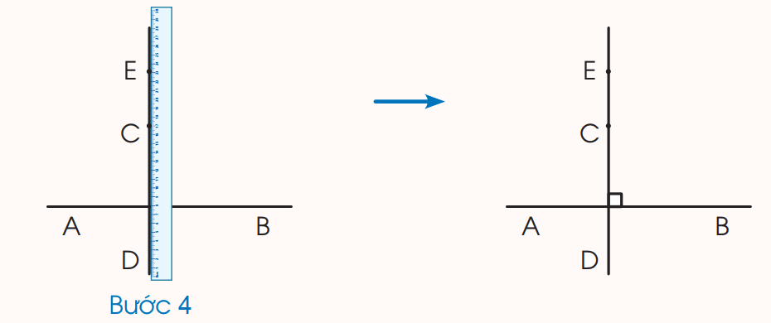
Bước 4: Dùng thước thẳng kẻ đường thẳng CE. Ta được đường thẳng CD đi qua điểm E và vuông góc với đường thẳng AB.

Slide 11
Chú ý: Khi E nằm trên đường thẳng AB, cách vẽ vẫn được thực hiện các bước tương tự.
Giống nhau
A
E
B

Slide 12
Ấn để đến trang sách

Slide 13
Bài tập 5 (SGK – tr52):
Vẽ đường thẳng PQ đi qua điểm X và vuông góc với đường
thẳng MN trong các trường hợp sau đây:
a) b)
Q
P
M
X
X
N
M
Q
N
P

Slide 14
Bài tập 5 (SGK – tr52):
Vẽ đường thẳng PQ đi qua điểm X và vuông góc với đường
thẳng MN trong các trường hợp sau đây:
c) d)
P
P
N
M
X
N
X
Q
M
Q

Slide 15
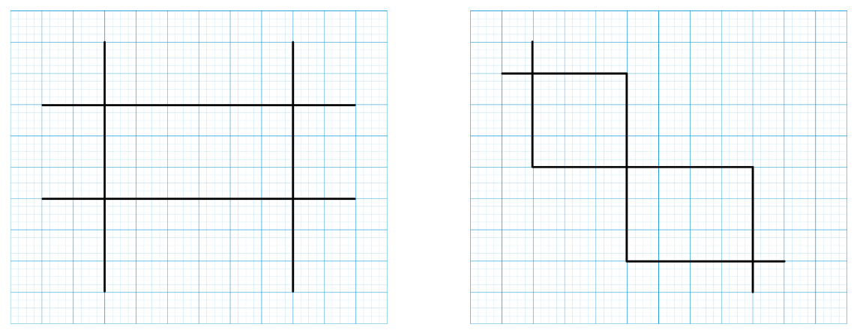
Bài tập 6 (SGK – tr53):
Vẽ hình theo mẫu sau:

Slide 16
Ấn để đến trang sách

Slide 17
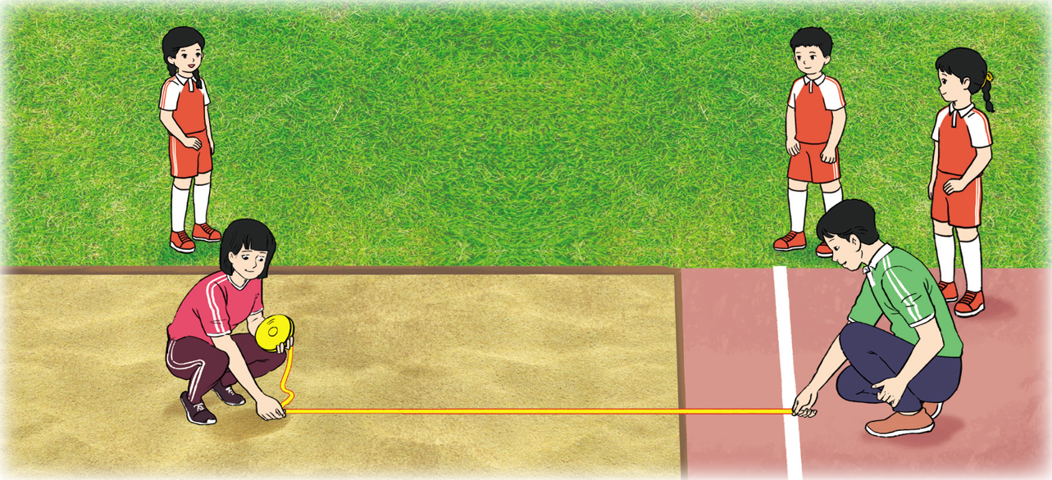
Bài tập 7 (SGK – tr53):
Kể một tình huống có vận dụng đường vuông góc trong cuộc sống mà em biết
Ví dụ: Để đo thành tích bật xa, người ta đo độ dài đường vuông
góc từ điểm tiếp đất gần nhất của cơ thể đến vạch xuất phát.

Slide 18
Bài tập 7 (SGK – tr53)
Ví dụ: Dây phơi quần áo vuông góc với hai trụ

Slide 19
CỦNG CỐ, DẶN DÒ
Qua bài học hôm nay, em biết thêm được điều gì?

Slide 20
Ấn để đến trang sách

Slide 21
Ôn tập kiến thức đã học
Hoàn thành bài tập trong VBT
Đọc và chuẩn bị trước Bài 22:
Hai đường thẳng song song.
Vẽ hai đường thẳng song song

Slide 23
Để kết nối cộng đồng giáo viên và nhận thêm nhiều tài liệu giảng dạy,
mời quý thầy cô tham gia Group Facebook
theo đường link:
Hoc10 – Đồng hành cùng giáo viên tiểu học
Hoặc truy cập qua QR code

